Slide 1
R·一年级上册
五 20以内的进位加法
解决问题（1）

Slide 2
一、复习计算，引入新课
16
14
12
12
9＋7＝
8＋6＝
8＋4＝
9＋3＝
16
14
12
12
7＋9＝
6＋8＝
4＋8＝
3＋9＝

Slide 3
算一算：操场上一共插了几面彩旗？
6 + 4 = 10（面）
答：操场上一共插了 10 面彩旗。

Slide 4
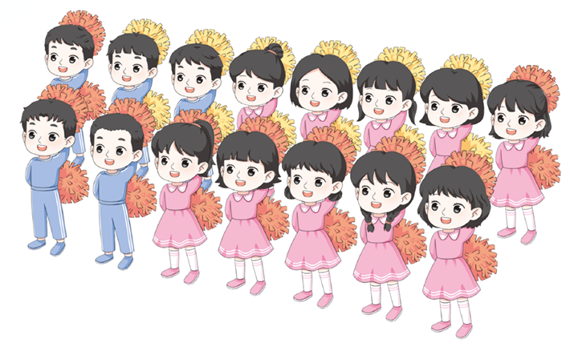
二、自主探究，解决问题
阅读理解
5
男生有 人
5
10
女生有 人
7
前排有 人
8
后排有 人
一共有多少人？
怎样列式解答？

Slide 5
一共有多少人？
分析解答
男生人数 ＋ 女生人数 = 一共有多少人
5
男生有 人
10
女生有 人
5 + 10 = 15（人）
7
前排有 人
前排人数 ＋ 后排人数 = 一共有多少人
8
后排有 人
7 + 8 = 15（人）
一共有 15 人。

Slide 6

一共有多少人？
回顾反思
5 + 10 = 15（人）
5
男生有 人
7 + 8 = 15（人）
10
女生有 人
7
前排有 人
解决同一个问题，为什么列的算式不一样？
8
后排有 人

Slide 7
你还能列出其他算式吗？
拿红花的有 9 人
拿黄花的有 6 人
9 + 6 = 15（人）
拿红花人数 ＋ 拿黄花人数 = 一共有多少人

Slide 8
解决问题时，你能想到几种方法？
按性别分成男女
按位置分成前后排
按花的颜色分成红和黄
同一个问题，从不同的角度去思考，列出的算式可能不同，但计算结果相同。

Slide 9
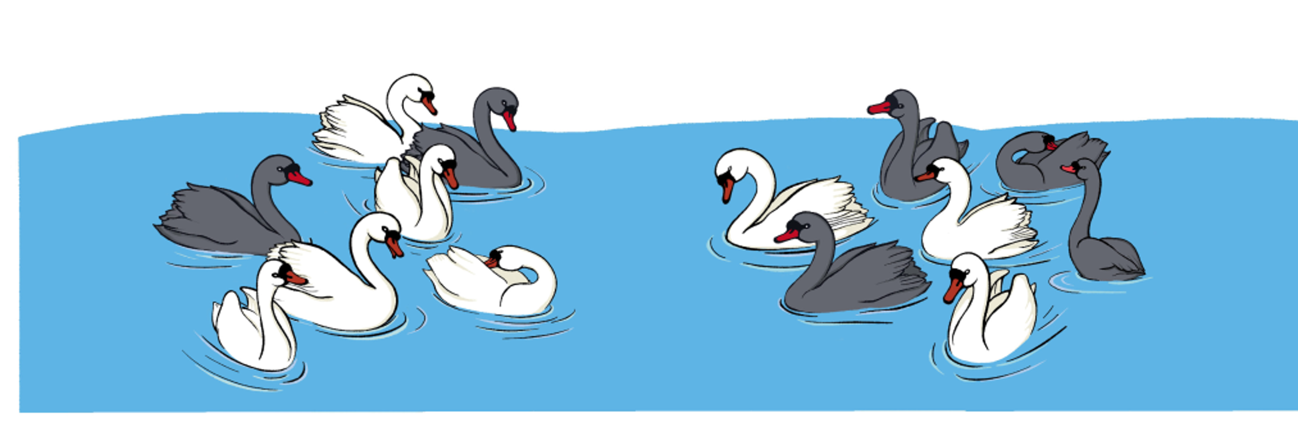
三、巩固应用
【课本98页“做一做”第1题】
水里有多少只天鹅？
= （只）
8
+
7
14
7
+
6
14

Slide 10
四、课堂小结
解决问题（1）
男生人数 ＋ 女生人数 = 一共有多少人
5 + 10 = 15（人）
前排人数 ＋ 后排人数 = 一共有多少人
7 + 8 = 15（人）
拿红花人数 ＋ 拿黄花人数 = 一共有多少人
9 + 6 = 15（人）

Slide 11



布置作业
完成本课时相关练习。

